Slide 1
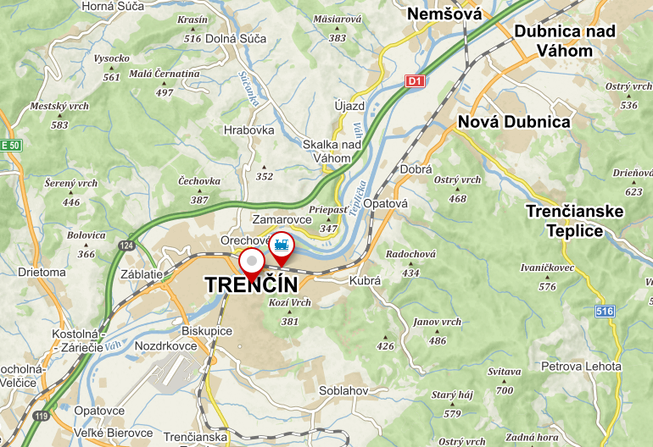
Průzkum autobusové dopravy přes hranice města
Ing. Alena Vyskočilová, Ph.D.
Vedoucí oblasti hodnocení bezpečnosti a strategií
Centrum dopravního výzkumu, v. v. i.

Slide 2
Průzkum PAD přes hranice města - koncept průzkumu
Cíl:
Zjištění intenzit přepravního proudu s ohledem na podíl dojížďky z jednotlivých obcí na řešeném území.
Příklad realizace:
Průzkum přes hranice města v rámci zpracování analytické části PUM Trenčín (veřejná hromadná doprava, individuální autom. doprava)
Květen, 2019
Síť linek na okrese Trenčín, v Trenčianském kraji (cesty z a do Trenčína)

Slide 3
Průzkum PAD přes hranice města - zpracování
Sběr dat o intenzitách:
statistická data z prodeje jízdních dokladů (SAD Trenčín - dopravce)
Data za květen 2019
Číslo spoje, odkud-kam, počet zakoupených lístků, čas
Zúžení zastávek na „obec“ a „mimo obec“

Slide 4
Průzkum PAD přes hranice města - vyhodnocení
Poskytnutá data byla zpracována a statisticky vyhodnocena:
vyhodnoceny nejsilnější přepravní vazby z jednotlivých obcí z/do Trenčína
graficky znázorněny denní variace s hodinovým průběhem
tabelárně 20 obcí s nejvyšší frekvencí docházky
graficky znázorněno 5 obcí s nejčastější docházkou
členěno pro běžný pracovní den, pátek a víkendový den

Slide 5
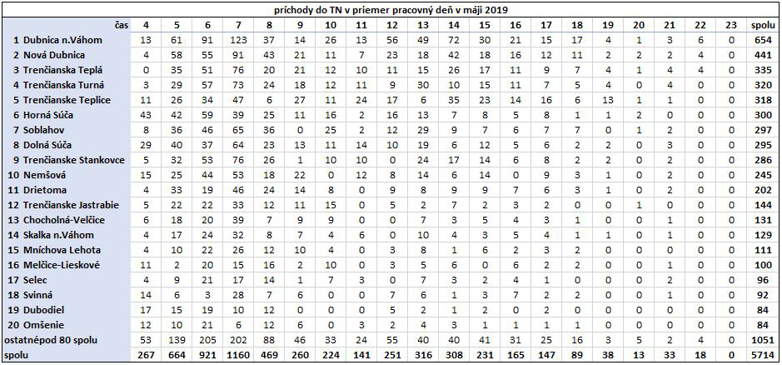
20 obcí s nejčastější dojížďkou
Příklad vyhodnocení
Hodinové počty cestujících v autobusech do Trenčína v pracovní den

Slide 6
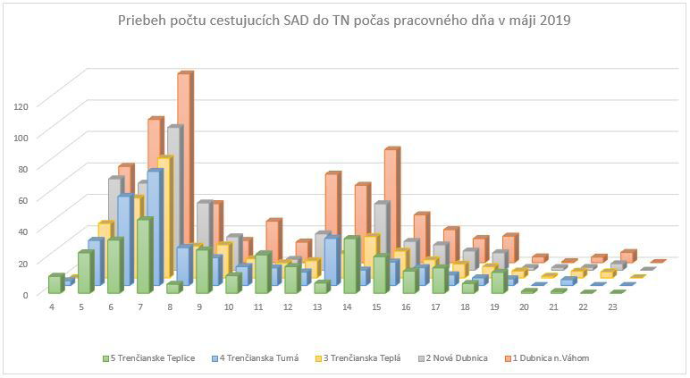
Denní variace počtu cestujících v autobusech do Trenčína v pracovní den, o víkendu

Slide 7
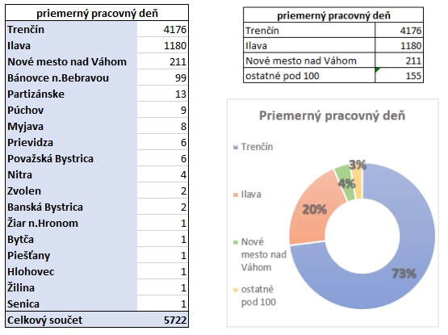
Vyhodnocení autobusové dopravy v rámci okresů (počet osob)
Dojížďka do Trenčína
72% dojížďky je z okresu Trenčín
20% Ilava

Slide 8
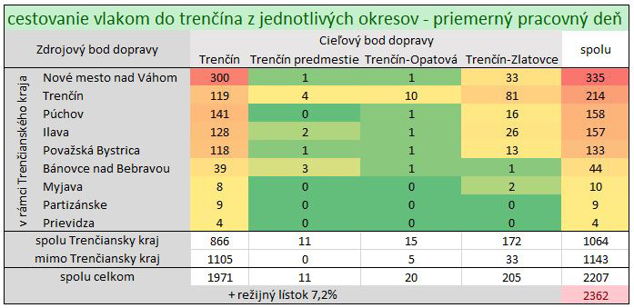
Vyhodnocení železniční dopravy – agregovaná data
Méně detailní data
U železniční dopravy dominantní delší vzdálenost – více využíváno želez. dopravy

Slide 9
Průzkum PAD přes hranice města - shrnutí
Analýza podílu dojížďky – identifikace velmi vytížených relací.
Podklad pro případné ověření/posílení nabídky spojů ve vytížených relacích tak, aby počet nabídnutých míst odpovídal poptávce.
Průzkum je možné doplnit o dotazníkové šetření na vybraných významných zastávkách (délka, účel, frekvence cest, apod.)

Slide 10
Děkuji vám za pozornost.
Kontaktní osoba
Ing. Richard Turek, Ph.D.
richard.turek@cdv.cz
+420 778 486 268
Centrum dopravního výzkumu, v. v. i.
Líšeňská 33a, 636 00 Brno
www.cdv.cz

